Slide 1



Slide 2


Slide 3

4 ноября в России отмечается День народного единства.

Slide 4
День народного единства был утвержден в честь освобождения Москвы от польских интервентов в 1612 году, а также приурочен ко Дню Казанской иконы Божьей Матери. В начале 17 века на Руси царила Смута, в стране, измученной распрями, войнами, иноземными захватчиками, не было правителя - царь Федор I не оставил наследника. Народ, разграбляемый разбойниками и иностранцами, голодал. Русь находилась на грани развала и могла потерять независимость. Часть русских земель, в том числе Москву, захватили польские интервенты.

Slide 5
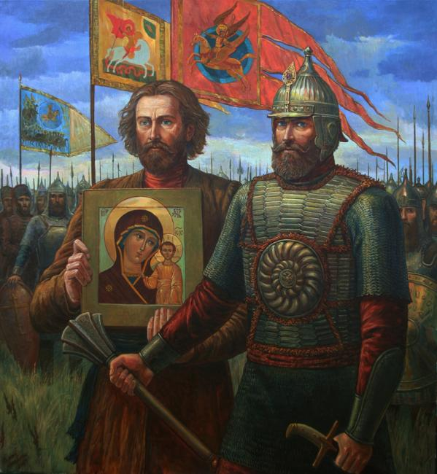
В 1612 году в Нижнем Новгороде земской староста Кузьма Минин и воевода Дмитрий Пожарский
собрали
народное ополчение
и смогли освободить от них столицу.

Slide 6
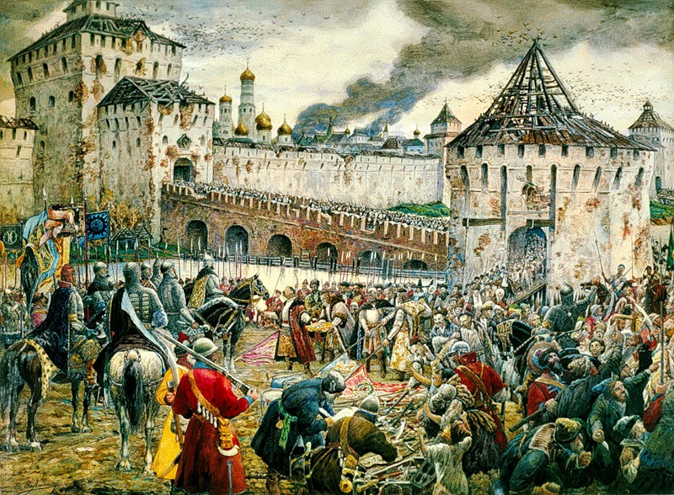
Изгнание поляков из Кремля
4 ноября 1612 года вражеское войско сдалось на милость победителей, ополчение во главе с Мининым и Пожарским взяло Китай-город. Москва была освобождена.

Slide 7
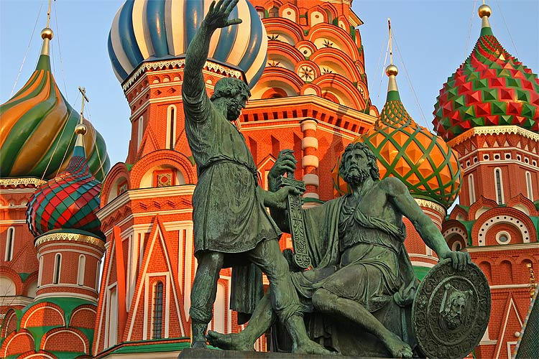
Памятник Кузьме Минину и Дмитрию Пожарскому в Москве

Slide 8
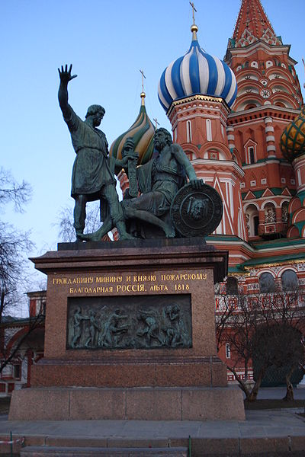
«Гражданину Минину и князю Пожарскому
благодарная Россия»

Slide 9


Slide 10
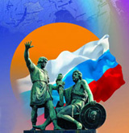
4 ноября – это день единства всех российских народов;
4 ноября – это день спасения России от самой большой опасности, которая когда-либо ей грозила;
4 ноября – это возрождённый праздник со своей историей.
4 ноября – это день памяти Казанской иконы Божией Матери.

